Slide 1
Pytorch 期中專案
M11407509 簡志融

Slide 2
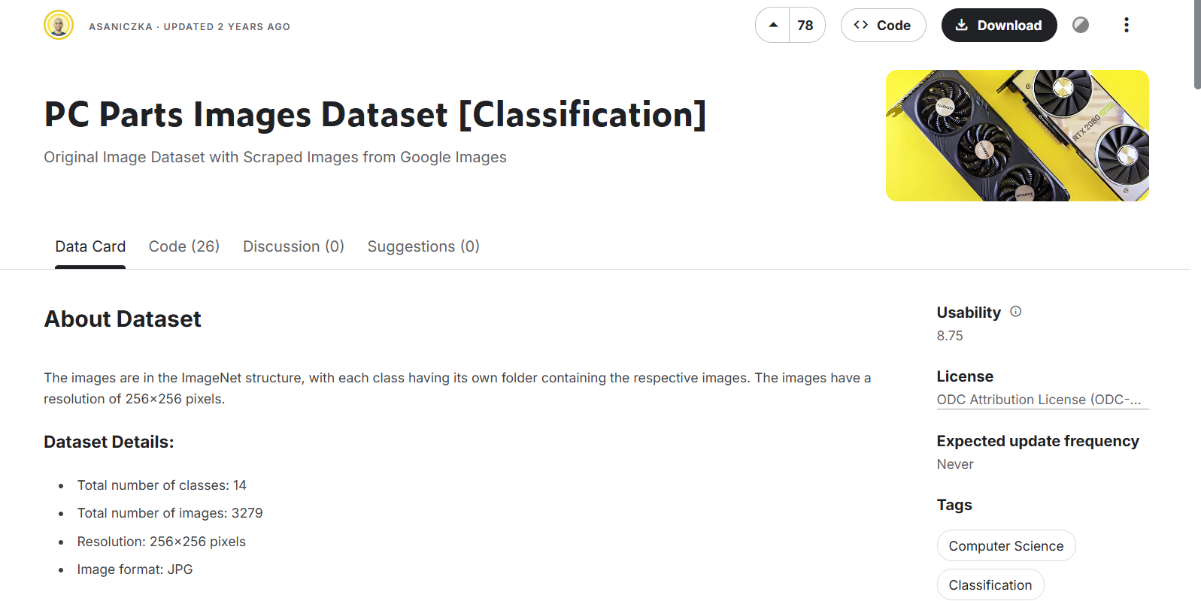
Dataset
PC Parts Images Dataset
Original Image Dataset with Scraped Images from Google Images
Total number of classes: 14
Total number of images: 3279(avg 234 each class)
Resolution: 256x256 pixels
Image format: JPG

Slide 3
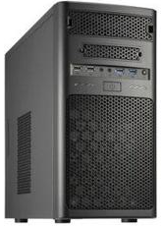
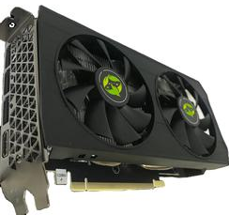

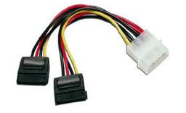
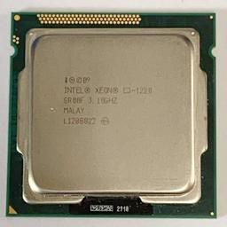

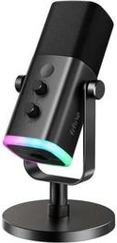
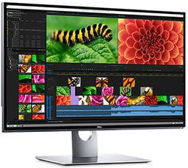
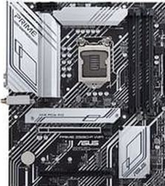


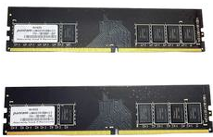


Dataset
cables
case
cpu
gpu
hdd
headset
keyboard
microphone
monitor
motherboard
mouse
ram
speakers
webcam

Slide 4
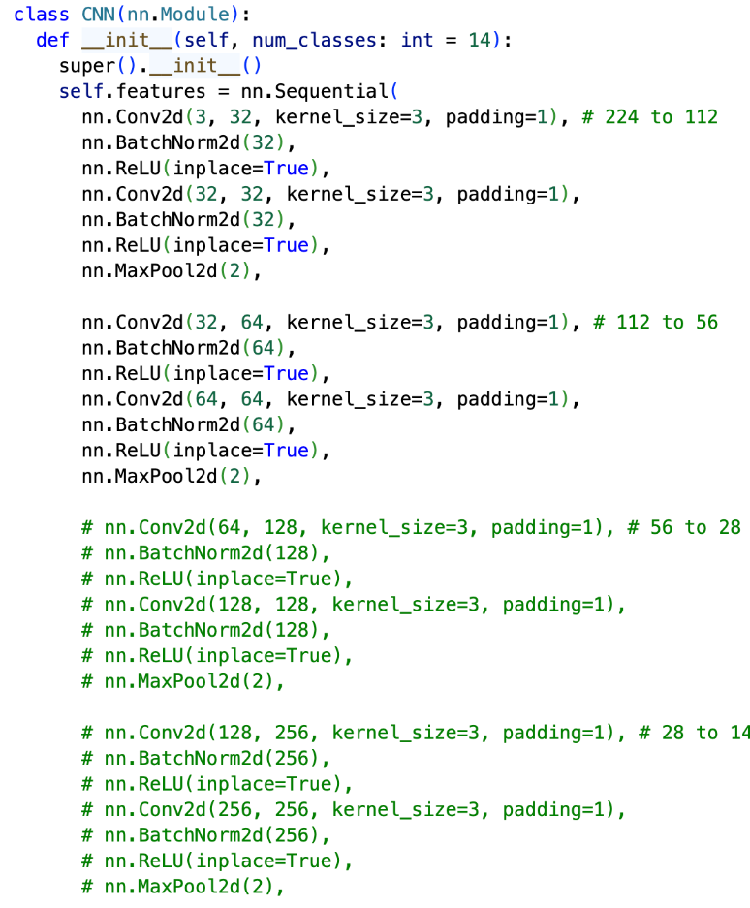
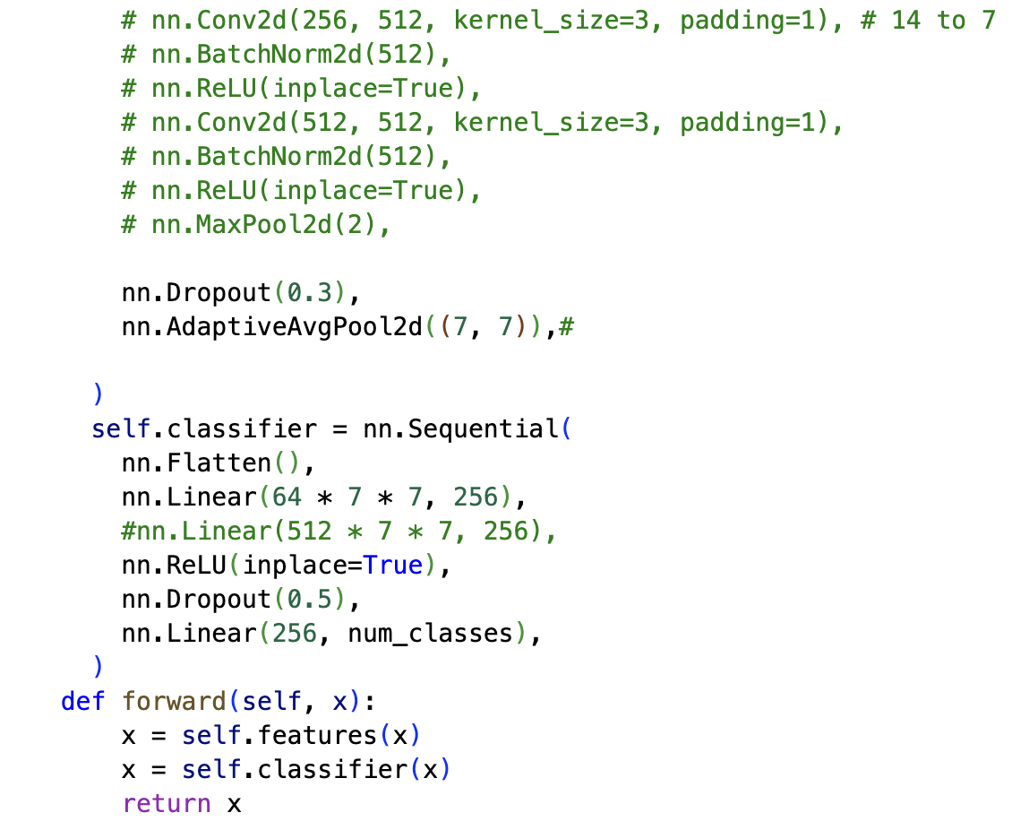
Model

Slide 5
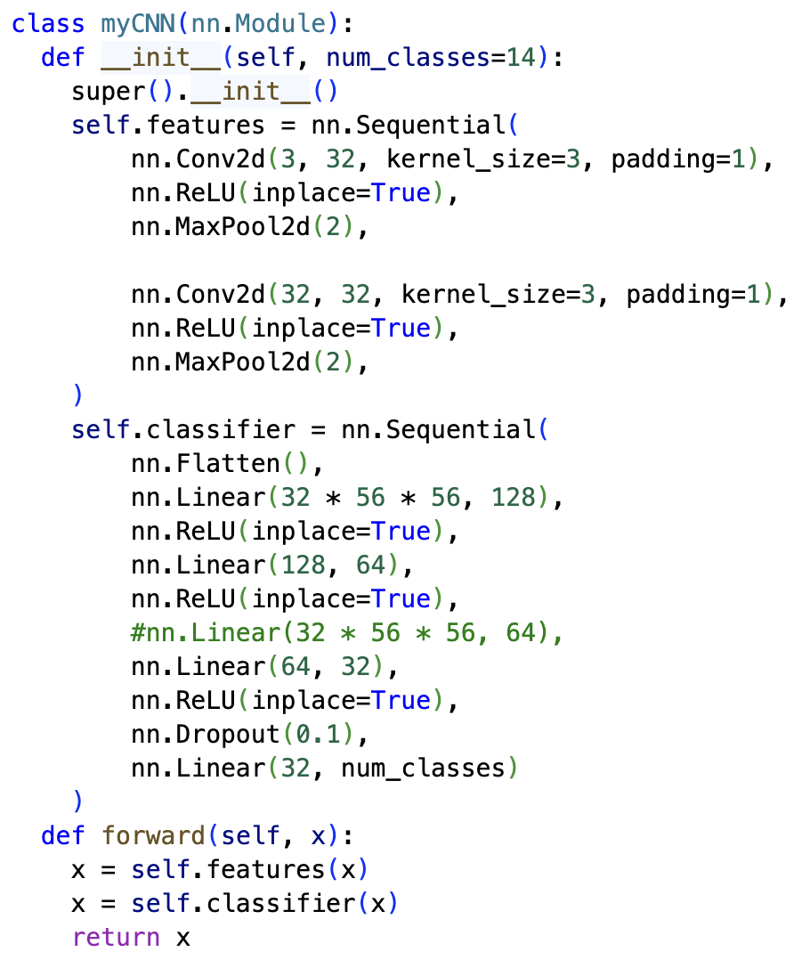
Model

Slide 6
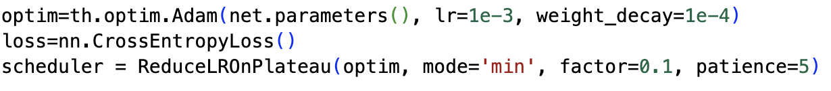
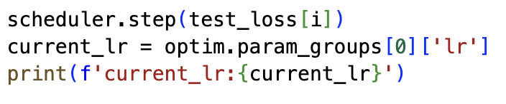
Fit

Slide 7
CNN v.s. myCNN
項目 | CNN | myCNN
卷積層數 | 4 | 2
分類器線性層 | 64*7*7 → 256 → classes | 32*56*56 → 128 → 64 → 32 → classes
BatchNorm | Y (after every Conv) | N
Dropout | Y | Y
Pooling | MaxPooling + AdaptiveAvgPool | MaxPooling
參數量 | 中等偏多可泛化 | 參數爆炸 (Flatten層巨大)

Slide 8
CNN v.s. myCNN
項目 | CNN | myCNN
穩定性 | 高 | 低
過擬合 | 中 | 高
訓練速度 | 稍慢 | 快
收斂 | 一般 | 不穩
模型取向 | 標準CNN，注重穩定與泛化 | 較淺層 + 大全連接層

Slide 9
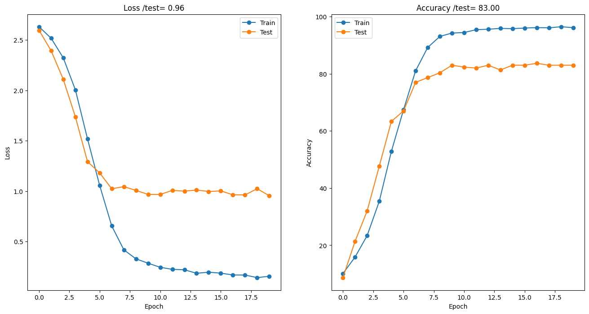

Slide 10
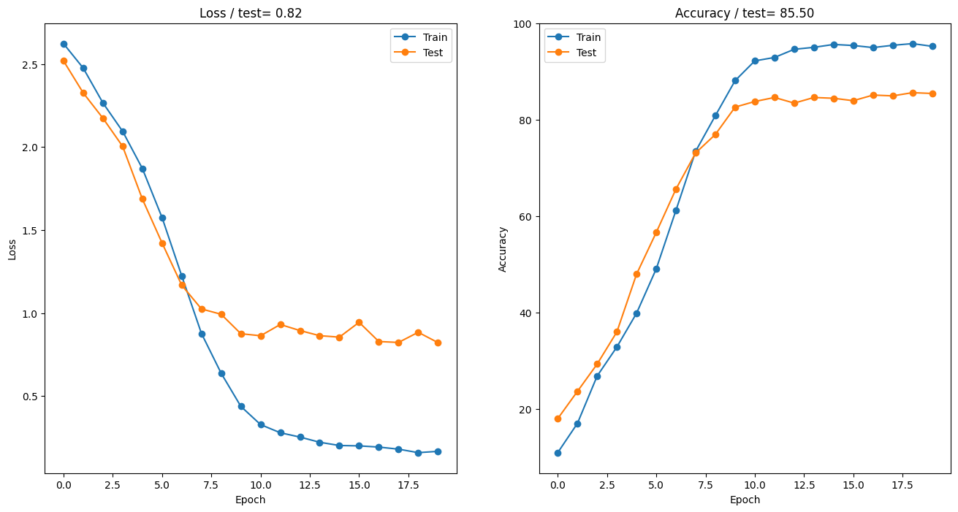

Slide 11
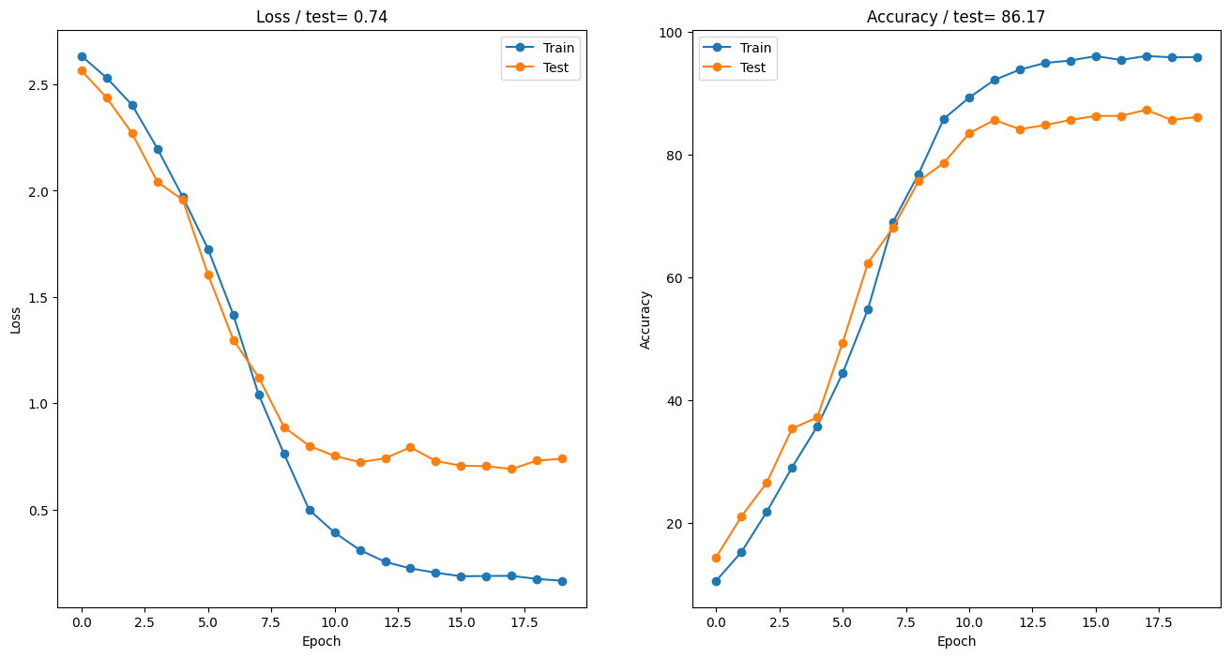

Slide 12
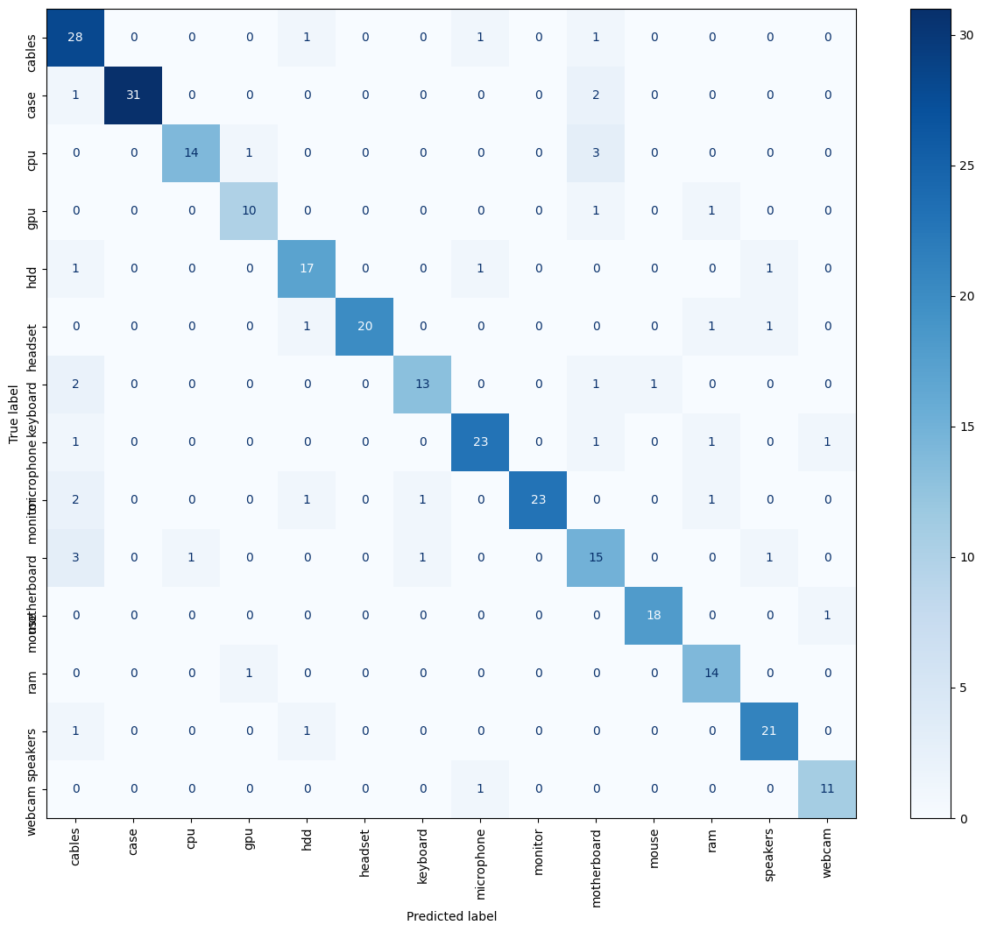
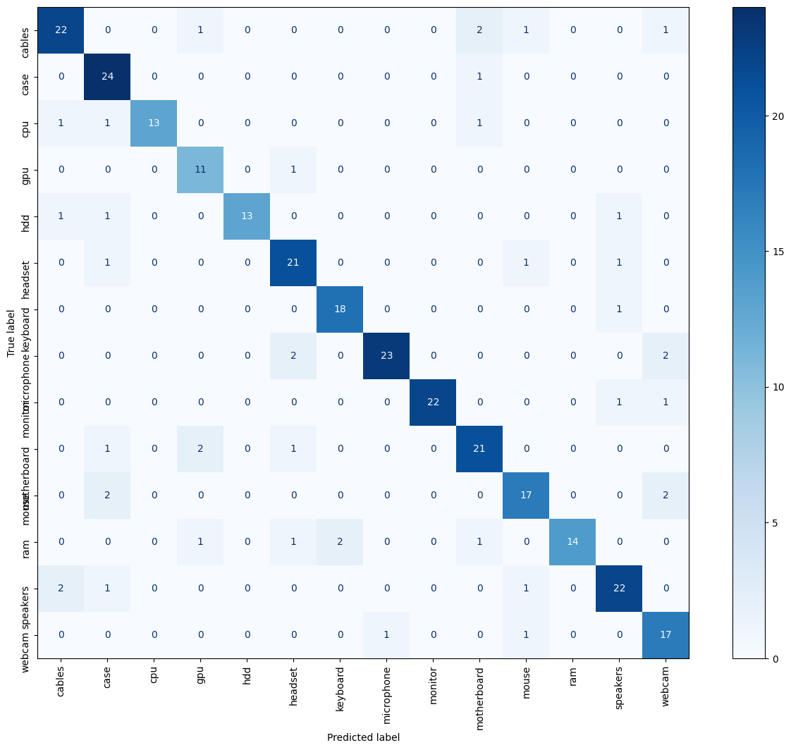

Slide 13
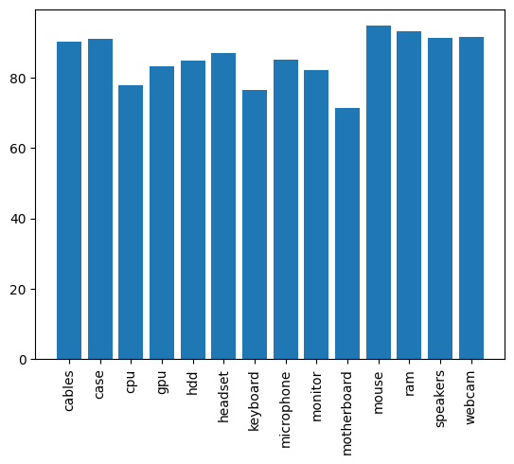
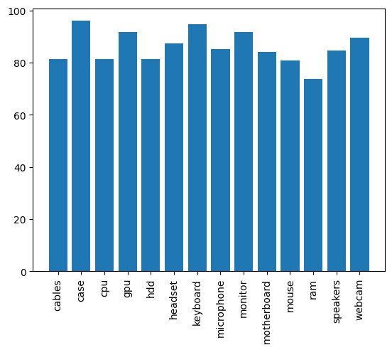

Slide 14
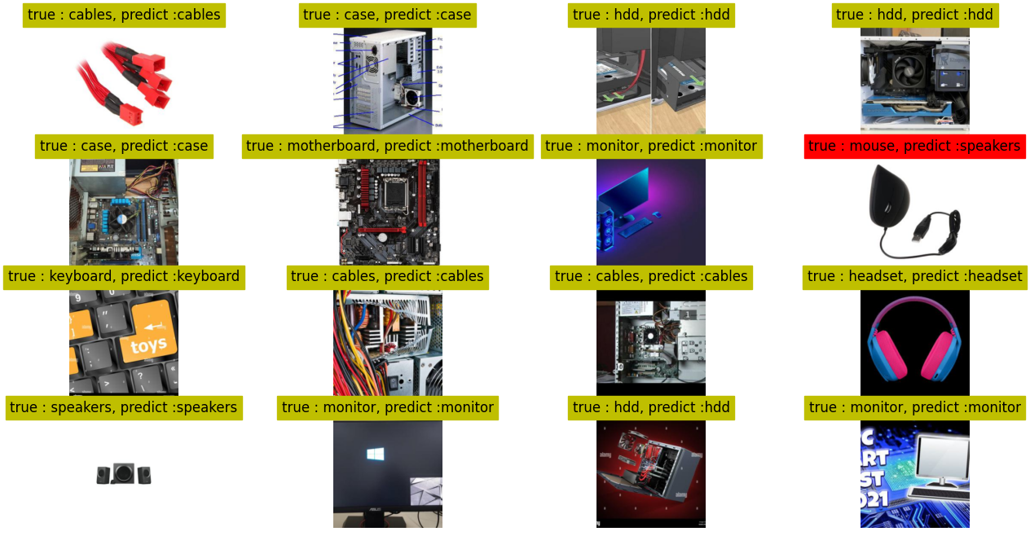

Slide 15
Ｗhy myCNN is better ?
CNN 太深、帶 BN + Dropout 在資料量少時，正規化會過度抑制模型的學習，更新慢，導致學不到細節。
myCNN 較淺、參數集中在最後幾層，在小資料集上容易直接擬合出分界，訓練 loss 降得快、準確率高。
> 資料集不大、圖像解析度中小、batch size 偏小、訓練 epoch 還不多。

Slide 16
Potential issues
模型
過擬合
資料集
重複的圖片
多重元素
同一張圖片在不同類

Slide 17
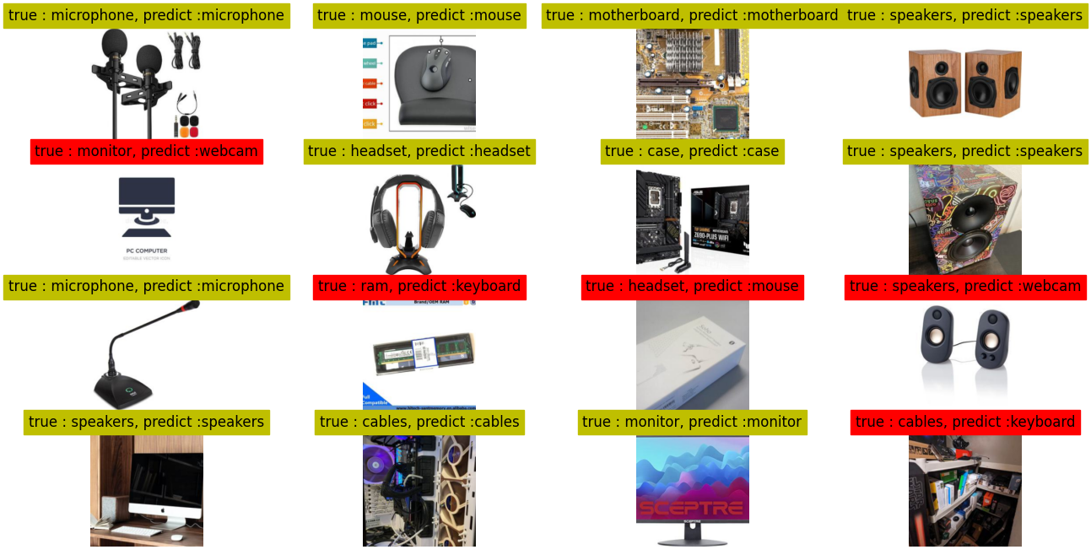
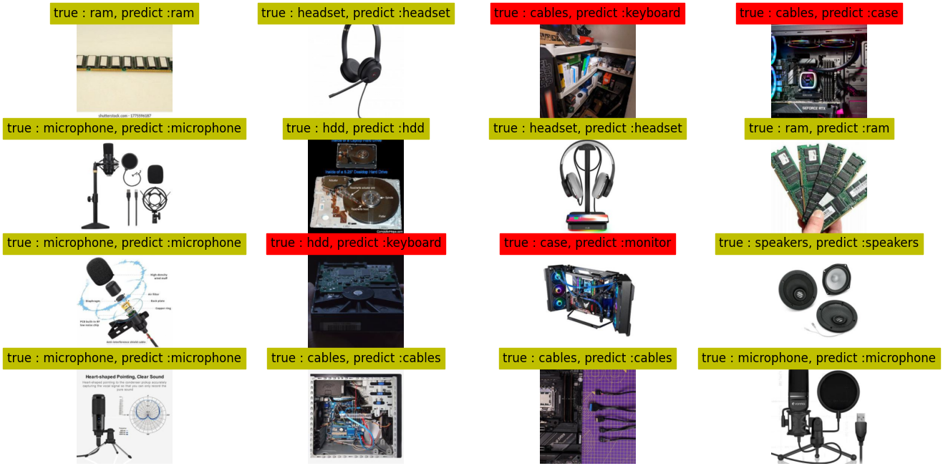

Slide 18

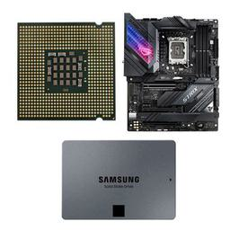
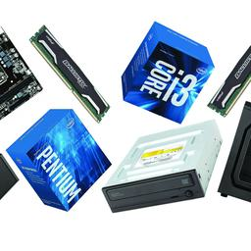

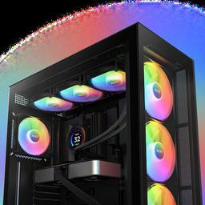

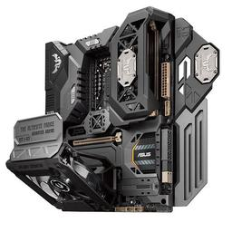
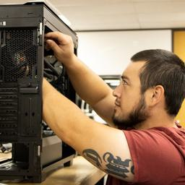

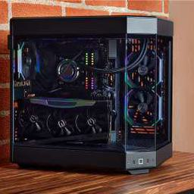

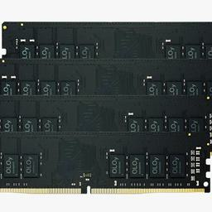
Bad cases
cables
keyboard
cases
ram

Slide 19
About To Try
資料集
資料清理
資料增強
模型
適度正規化（避免過擬合）
減少參數量（增加泛化能力）

